Slide 1
Criação de base de conhecimento para ativos do setor elétrico operados pelo ONS - Operador Nacional do Sistema

Slide 2
O que é o ONS?
Entidade sem fins lucrativos que opera o sistema interligado nacional SIN;
Responsável pela coordenação e controle da geração e transmissão;
Participa ativamente no planejamento energético do Brasil;

Slide 3
Introdução
Artigo base: Estudo de caso sobre a aquisição do conhecimento para ontologia
Traçar um paralelo entre o trabalho do artigo base, aplicando-o conceitualmente no ONS, a fim de observar a interoperabilidade do modelo abordado, em um cenário de um agente do setor de natureza diferente

Slide 4
O que vamos fazer?
base de conhecimento, contemplando as famílias de equipamento mais importantes para o SIN, utilizando LLMs e base de procedimentos internos para obter informações;
Criar processo automático para atualização e subida de novos dados;
Construir consultas com o objetivo de identificar inconsistências.

Slide 5
Objetivo
interoperabilidade com agentes externos;
Identificação de inconsistências em arranjos de equipamentos e configurações;
Automação no processo de identificação de classes através de LLMs e glossários corporativos;
Carga de dados reais

Slide 6
Trabalho realizado
Mapeamento do vocabulário manual
Geração do vocabulário com LLM
Comparação / Análise
Carga de dados utilizando o Cellfie

Slide 7
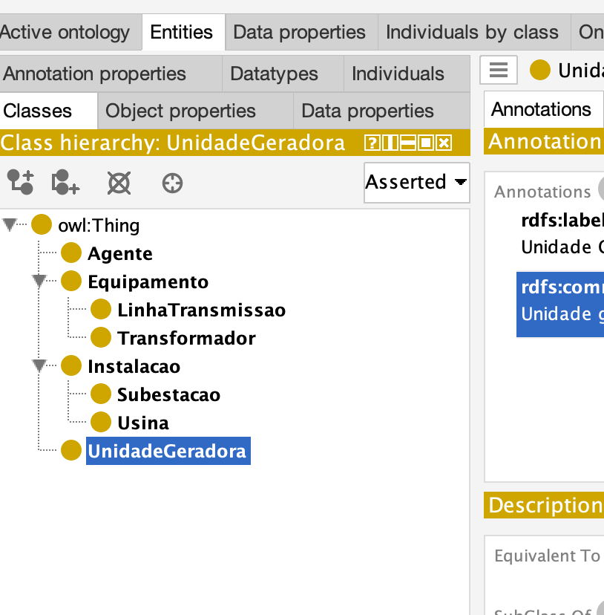
Classes

Slide 8
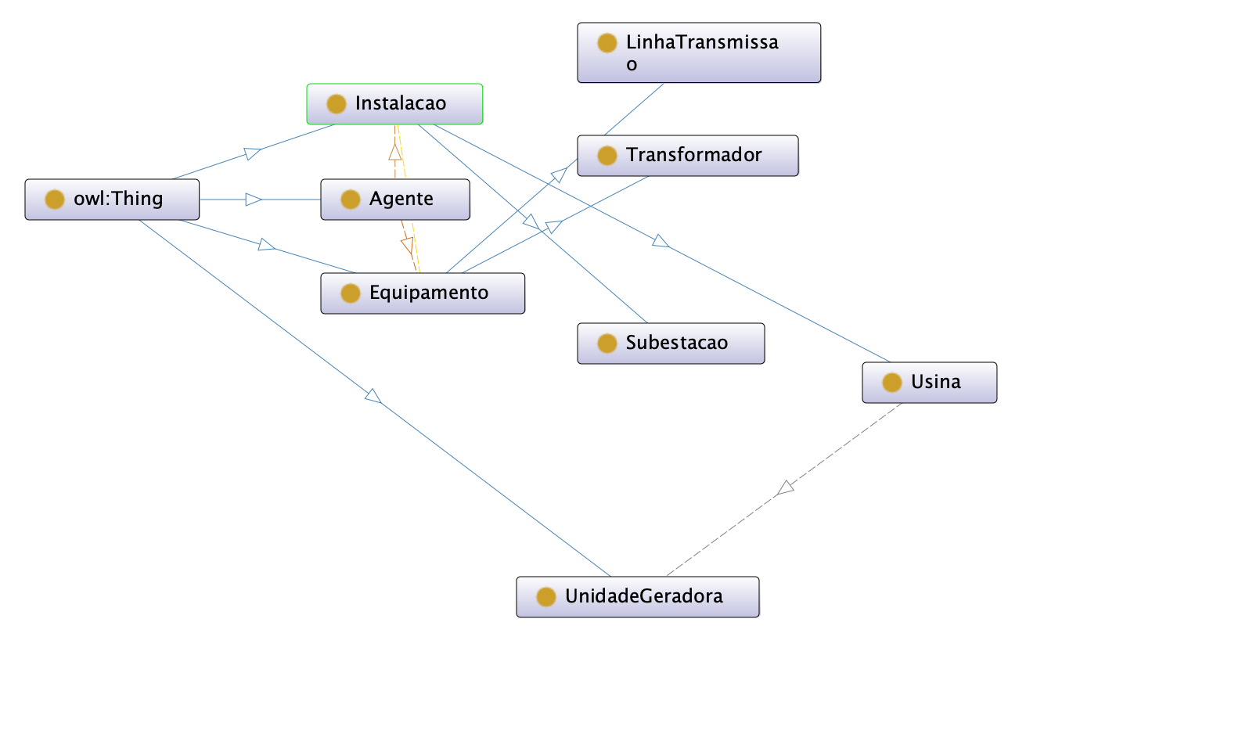
Classes

Slide 9
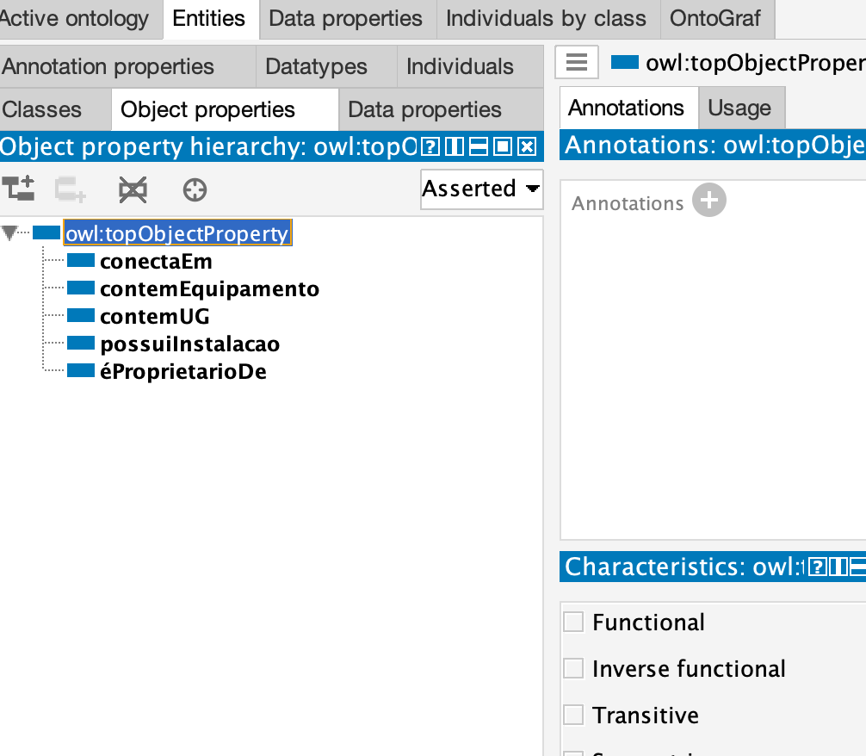
Propriedades

Slide 10
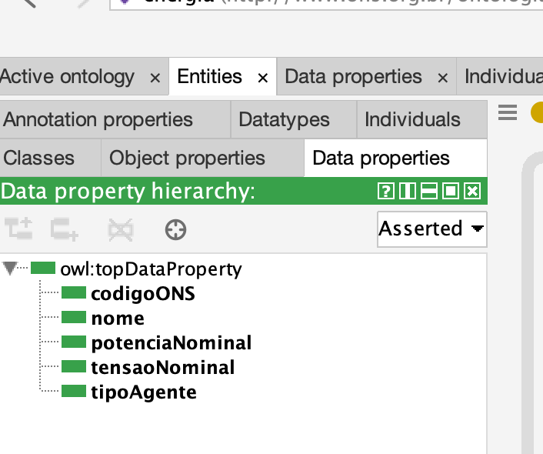
Propriedades Dados

Slide 11
Dados do ONS gerados manualmente vs dados gerados pela IA
Experimento realizado – Comparação e Análise

Slide 12
Escopo muito grande
Redução da quantidade de equipamentos e agentes mapeados;

Slide 13
Ajustes de escopo
Redução da quantidade de tipos de equipamento
Redução na quantidade de dados da ontologia
Comparação / Análise
Carga de dados utilizando o Cellfie RDFLIB (Python)

Slide 14
Analise – Dados da IA vs criação manual
IA
Muito rápido
Escalável
Erros de negócio
Tratamento adicional
Manual
Fator humano
Não Escalável
Zero erros de negócio
Pouco tratamento do dado final

Slide 15
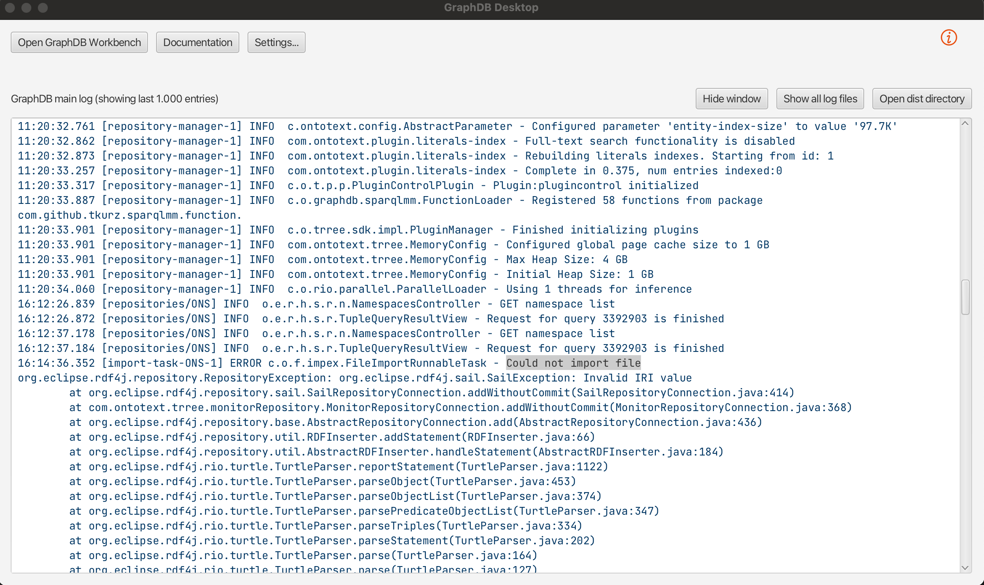
Inconsistências
Vários erros para subir no GraphDB o dado gerado pela IA (Could not import file)

Slide 16
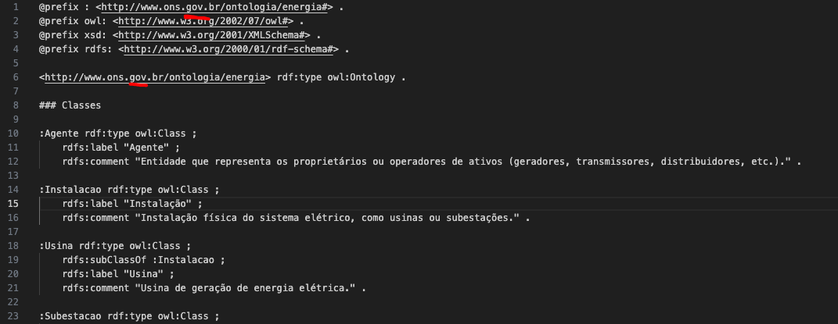
Inconsistências
Erros de negócio, exemplo, o prefixo da ontologia ser www.ons.gov.br, quando o correto é ons.org.br.
Mesmo no prompt, ter sido informado que se travava do glossário corporativo do ONS

Slide 17
Trabalhos Futuros
Automação do processo para uso produtivo
Melhorar semanticamente o modelo
Subir outros tipos de equipamento

Slide 18
Trabalhos Relacionados
Artigo base:
Estudo de caso sobre a aquisição do conhecimento para ontologia
https://doi.org/10.5007/1518-2924.2021.e75969
Trabalhos relacionados:
Estudo de caso sobre os desafios da conceitualização no domínio da energia elétrica
https://doi.org/10.5433/1981-8920.2021v26n2p433
Proposta de projeto:
Framework para processamento de regras de negócio para eventos de indisponibilidade de equipamentos

